Slide 1
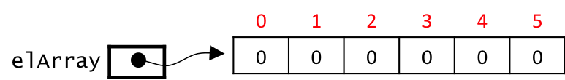
Representación y tratamiento de datos con arrays
Ejercicio 1 – Parte 1
PROBLEMA: cuenta el nº de veces que un usuario ha escrito en el teclado un nº entero en el intervalo [0, 5]
¿Necesitamos un array para representar los datos? (tipo y tamaño)
Para una solución eficiente, SÍ, necesitamos un array de “contadores”
Tipo base: int
Tamaño: nº de contadores a representar, uno por elemento en [0, 5]: 5 - 0 + 1 = 6
Ya podemos declarar e inicializar un array de C_P_D = 6 elementos de tipo int:
  int[] elArray = new int[C_P_D];
(c) ¿Qué representa CADA componente del array?
  elArray[i] representa el contador i
  es la variable donde se acumulan las veces que se ha leído el nº i
Truco que “aprovecha” el acceso directo
Observa que la posición i es relevante
¿Qué operaciones – básicas- se realizan sobre las componentes del array?
Dentro del bucle de lectura, si el nº leído i ∈ [0, 5], elArray[i] = elArray[i] + 1;
3
5
2
1
1
3

